Slide 1
О применение когнитивных графов в моделировании экономических систем
Коровин Дмитрий Игоревич
д.э.н., к.ф.-м.н.
27 февраля, 2025

Slide 2
Принципы моделирования экономических систем
Принцип системности. Объект рассматривается как целостный комплекс взаимосвязанных компонентов, имеющий единство с внешней средой.
Принцип интегратизма. Заключается в том, что взаимоотношения части и целого характеризуются возникновением взаимодействующих связей между частями, утратой некоторых свойств части при вхождении в целое и появлением новых свойств у целого, обусловленных свойствами составных частей.
Принцип согласования всех допущений и ограничений в модели, учёт известных характеристик.
Принцип целостности отдельных обособленных стадий построения модели, отсутствие противоречия между ними.
Принцип релевантности -модель отражает основные компоненты и рычаги влияния
Принцип субъективности -при формировании модели вступают в действие факторы аналитика
Принцип информационной достаточности -необходим выбор ограниченного круга информации, которая непосредственно касается анализируемого объекта или является значимой для его дальнейшего развития
Принцип адаптивности и динамичности

Slide 3
Проблема исходных данных
Ретроспективные данные Х
МОДЕЛЬ
Ретроспективные данные Y
Изучаемая величина F
F(t)=F(X(t),Y(t),Z(t))
Ретроспективные данные Z
1.Переменные –фиксация признаков актора
2.Взаимодействие –проявление отклика

Slide 4
Классика
Гипотеза 1. Чем больше уровней данных – тем адекватней модель (точность оценки).
Контрпример в
REFINANCING AS AN ELEMENT OF CONTROL OVER INFLATION Maslennikov V., Korovin D., Afanasyeva O. , Entrepreneurship and Sustainability Issues. 2019. Т. 7. № 1. С. 438-453.
Гипотеза 2. По ретроспективным данным можно доопределив их, понять как будет себя вести модель вне множества носителя значений исходных данных.
Контрпример. Модели с накоплением.

Slide 5
Понятие когнитивного графа
Когнитивный граф- известные субъекту основные законы и закономерности наблюдаемой ситуации в виде ориентированного знакового графа, в котором вершины графа - это факторы (признаки, характеристики ситуации), а дуги между факторами - причинно-следственные связи между факторами.

Slide 6
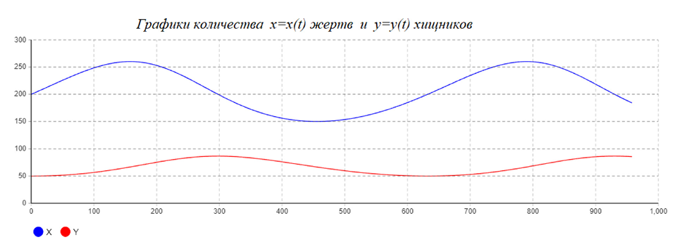
Понятие когнитивного графа и сбалансированности
Социальный граф Харари
Граф модели Лотка-Вальтерра
Х
Y

Slide 7
Понятие когнитивного графа, несбалансированность
1.Наличие несбалансированного цикла и наличие на этом цикле вершины, которая подвержена управляющему воздействию указывает на возможность управлять системой – менять направление воздействия, а не только изменять интенсивность процессов.
2.Наличие несбалансированного цикла указывает на присутствие осцилляции. Она может привести к цикличности процесса, может быть не меняющей тренд – многое зависит от интенсивности процессов в этом цикле. Этот факт можно использовать при построении модели.

Slide 8
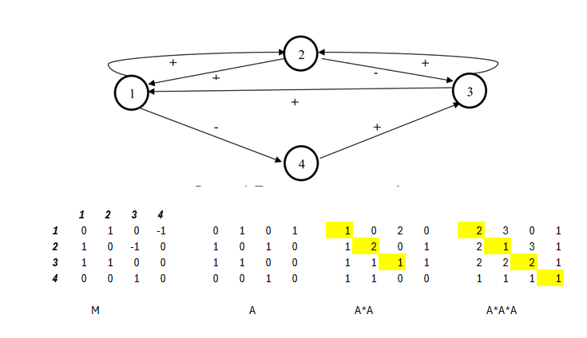
Понятие когнитивного графа, как находить циклы

Slide 9
ПРИМЕР 1. Рост цен, Аналитический центр при Правительстве Российской Федерации, 29 сентября 2021 Описание вершин когнитивного графа
V1 | Рост о уровня цен на товары вне РФ
V2 | Ослабление RUB
V3 | Рост цен на товары-компоненты.
V4 | Дотации/льготное кредитование населения и корпораций.
V5 | Темп роста изменения цен производителей
V61 | Рост уровня спроса на внутреннем рынке- создан дефицит продукта
V62 | Рост уровня спроса на внутреннем рынке- информационный подогрев спроса на продукцию
V63 | Рост уровня спроса на внутреннем рынке- изменение сознания населения – переход в более низкую ценовую категорию товаров.
V7 | Ограничение производства
V8 | Активность ФАС.
V9 | Нерыночные ограничения -замораживание цен
V10 | Сговор между фирмами: модель – олигополия, спрос неэластичный. Сговор между участниками, как следствие повышения уровня цен одной из фирм.
V11 | Сговор между фирмами: модель – монополистическая конкуренция, спрос эластичный. Сговор между всеми участниками рынка.
V12 | Рост издержек производства.
V13 | Введение локдаунов.
V14 | Реакция населения на рост темпа изменения цен (рост паники, мгновенный рост спроса на товары базовых потребностей и товары первой необходимости).
V15 | Ответная реакция правительства на действия населения (поток информации через новостные каналы).
V16 | Темп роста цен у крупных продавцов
V17 | Темп роста цен у средних и мелких продавцов
V18 | Рост социальной напряженности

Slide 10
Описание вершин когнитивного графа
V1 | Рост о уровня цен на товары вне РФ
V2 | Ослабление RUB
V3 | Рост цен на товары-компоненты.
V4 | Дотации/льготное кредитование населения и корпораций.
V5 | Темп роста изменения цен производителей
V61 | Рост уровня спроса на внутреннем рынке- создан дефицит продукта
V62 | Рост уровня спроса на внутреннем рынке- информационный подогрев спроса на продукцию
V63 | Рост уровня спроса на внутреннем рынке- изменение сознания населения – переход в более низкую ценовую категорию товаров.
V7 | Ограничение производства
V8 | Активность ФАС.
V9 | Нерыночные ограничения -замораживание цен
V10 | Сговор между фирмами: модель – олигополия, спрос неэластичный. Сговор между участниками, как следствие повышения уровня цен одной из фирм.
V11 | Сговор между фирмами: модель – монополистическая конкуренция, спрос эластичный. Сговор между всеми участниками рынка.
V12 | Рост издержек производства.
V13 | Введение локдаунов.
V14 | Реакция населения на рост темпа изменения цен (рост паники, мгновенный рост спроса на товары базовых потребностей и товары первой необходимости).
V15 | Ответная реакция правительства на действия населения (поток информации через новостные каналы).
V16 | Темп роста цен у крупных продавцов
V17 | Темп роста цен у средних и мелких продавцов
V18 | Рост социальной напряженности

Slide 11
Когнитивный граф, описывающий причинно-следственные связи повышения цен на продукты
Синие дуги –отрицательные связи,
Красные дуги –положительные связи
V4
V2
V3
V1
V5
V17
V61
V16
V62
V18
V63
V15
V7
V14
V13
V8
V9
V11
V10
V12

Slide 12
ВЫЯВЛЕННЫЕ ОТРИЦАТЕЛЬНЫЕ ЦИКЛЫ
V8 (-) V10 (+) V62 (+)V8 V8 (-)V10( +) V7 (+)V61(+)V8
V9(-)V16(+)V18(+)V9 V9(-)V17(+)V18(+)V9
V8 | Активность ФАС.
V10 | Сговор между фирмами: модель – олигополия, спрос неэластичный. Сговор между участниками, как следствие повышения уровня цен одной из фирм.
V62 | Рост уровня спроса на внутреннем рынке- информационный подогрев спроса на продукцию
V8 | Активность ФАС.
V8 | Активность ФАС.
V10 | Сговор между фирмами: модель – олигополия, спрос неэластичный. Сговор между участниками, как следствие повышения уровня цен одной из фирм.
V7 | Ограничение производства
V61 | Рост уровня спроса на внутреннем рынке- создан дефицит продукта
V8 | Активность ФАС.
V9 | Замораживание цен
V16 | Темп роста цен у крупных продавцов
V18 | Рост социальной напряженности
V9 | Нерыночные ограничения -замораживание цен
V9 | Замораживание цен
V17 | Темп роста цен у средних и мелких продавцов
V18 | Рост социальной напряженности
V9 | Нерыночные ограничения -замораживание цен

Slide 13
Наличие несбалансированных циклов указывает на
1.возможность возникновения циклических эффектов -линейные модели могут быть неточными при отказе от рассмотрения «вершин», через которые будет проходить цикл.
2.возникновение эффектов в отдаленные временные моменты. Если в текущем периоде влияние может быть латентным, то в будущие моменты может возникнуть эффект, аналогичный эффекту резонанса технических систем.

Slide 14
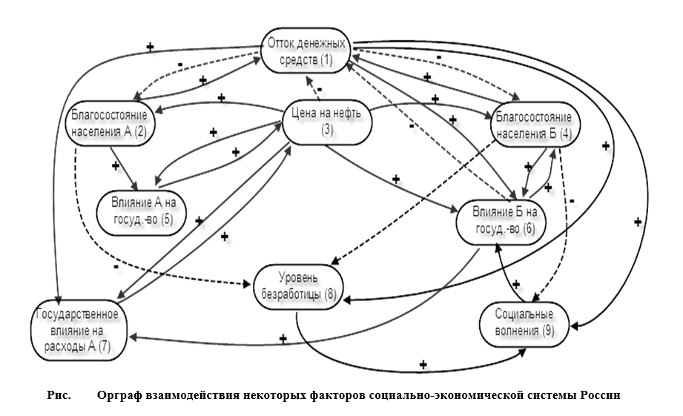
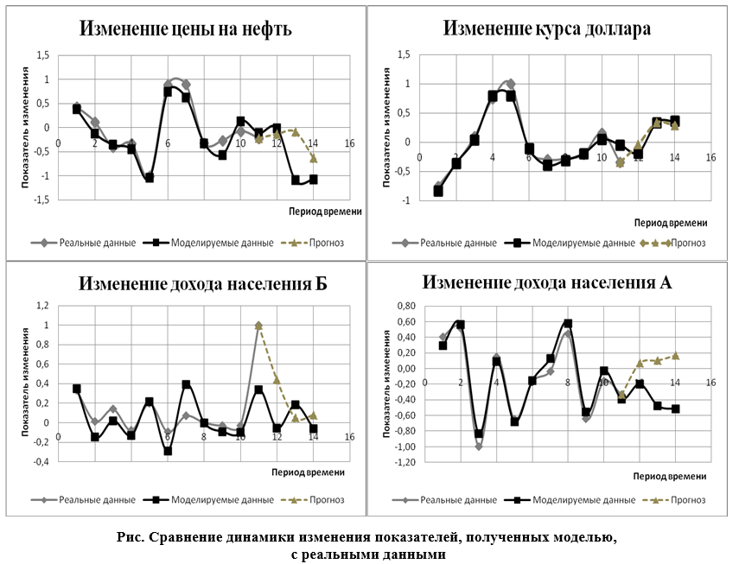
Горелко Г., Коровин Д.
Расчетная модель прогноза социально-экономической динамики РФ (2011-2012)

Slide 15
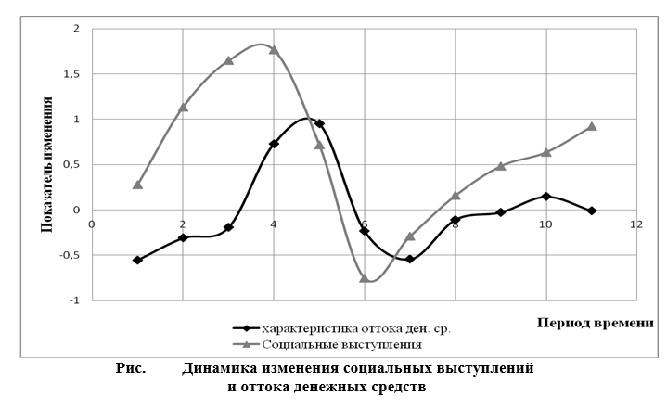
Демонстрация возможностей алгоритма
Дискретизация времени
Подготовка данных ретроспективного периода
Определение начального состояния и интенсивностей переходов.
Обучение линейной модели на подготовленных данных

Slide 16
Серпуховитин Д., Коровин Д. Исследование национальной инновационной системы Российской Федерации с помощью когнитивной модели / ГОСУДАРСТВЕННАЯ СЛУЖБА 2023 ТОМ 25 № 4 , с.46-55

Slide 17
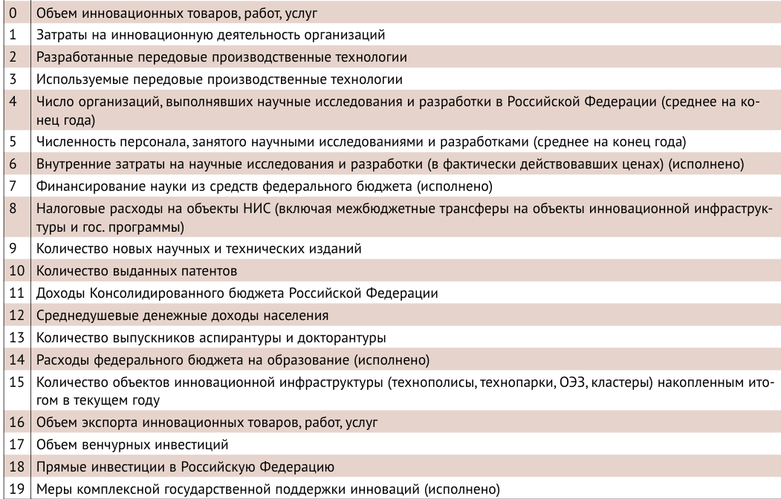

Slide 18
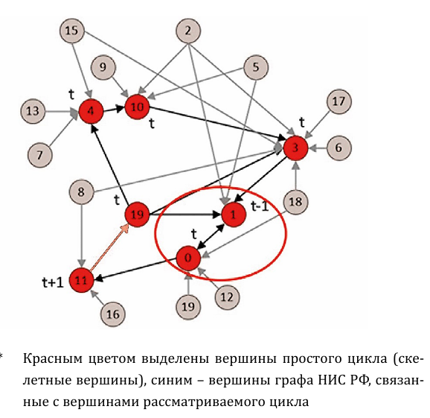

Slide 19
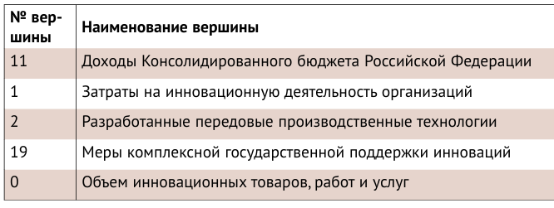
Проведенное исследование показало высокую точность когнитивной модели национальной инновационной системы Российской Федерации, построенной по графовым принципам. Коэффициент детерминации наилучшей модели превышает 0,9.
Когнитивная модель НИС РФ позволила вы явить и сценарные меры государственной под держки национальной инновационной системы Российской Федерации, которые подтверждаются и другими исследователями.

Slide 20
Проблемы применения
Наличие экспертного анализа на этапе установления связей
Необходимость большого объема данных разнородных при обучении прогностической модели.
Интерпретация нечисловых данных, разметка при обучении прогностической модели
Существенное увеличение количества узлов модели при дискретизации времени

Slide 21
ДОКЛАД ОКОНЧЕН
Коровин Дмитрий Игоревич,
Dmitriy@korovin.ru

